Slide 1
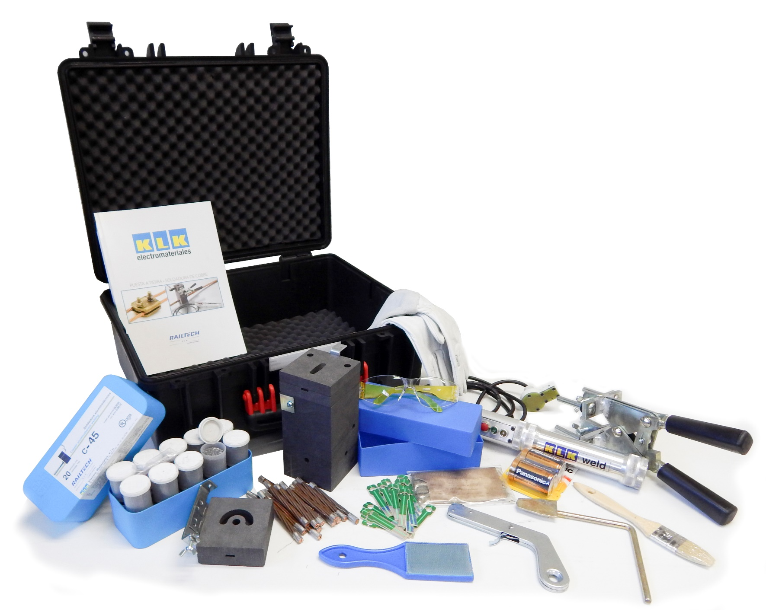
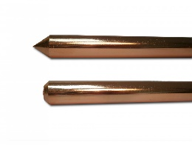
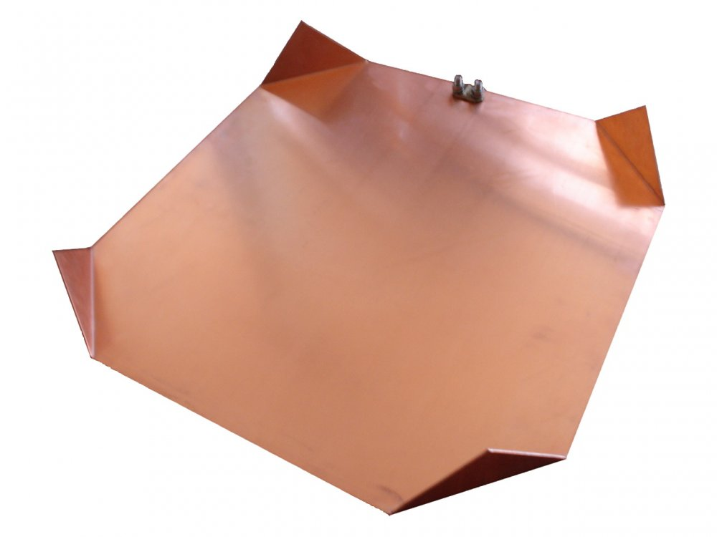
PUESTA A TIERRA

Slide 2
Objetivos:
1º Conocer la legislación aplicable:
  REBT - ITC-BT 09 (Alumbrado Exterior)
  REBT - ITC-BT 18 (Puesta a tierra)
  GUIA REBT - ITC-BT 18 (Puesta a tierra)
  REBT - ITC-BT 26 (Instalaciones en viviendas)
  REBT - ITC-BT 33 (I. Provisionales y temporales de obra)
2º Conocer las características y prescripciones básicas para la puesta a tierra de las instalaciones eléctricas:
Presentación
Partes de una instalación de puesta a tierra
Puestas a tierra por razones de protección, funcionales y combinadas
Conductores de equipotencialidad
¿Qué valor debe tener la toma de tierra?
Medición de tierra (exposición teórica)
Revisiones de tierra

Slide 3
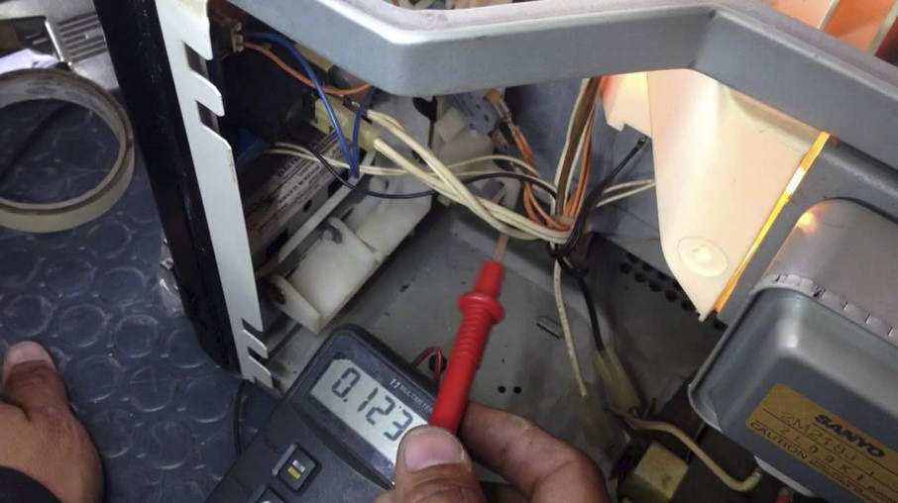
PRESCRIPCIONES ADICIONALES
ITC-18 Instalaciones de puesta a tierra
Su objeto es:
Limitar la tensión que puedan presentar las masas
Asegurar la actuación de las protecciones
Eliminar o disminuir el riesgo en avería en los materiales

Slide 4
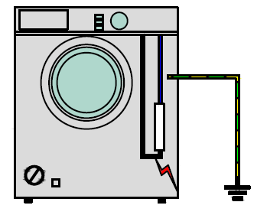
PRESCRIPCIONES ADICIONALES
ITC-18 Instalaciones de puesta a tierra
Unión eléctrica directa
Sin fusibles ni protección alguna
Deberá conseguir que no aparezcan diferencias de potencial peligrosas
Permitirá el paso a tierra de:
  Corrientes de defecto
  Descarga de origen atmosférico

Slide 5
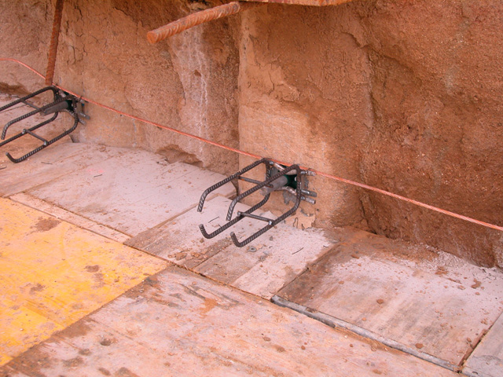
PRESCRIPCIONES ADICIONALES
ITC-26 Prescripciones generales de instalación
En nueva edificación se establecerá una toma de tierra de protección según el siguiente sistema:
Instalando en el fondo de las zanjas de cimentación un cable rígido de cobre desnudo formando un anillo cerrado por todo el perímetro del edificio.

Slide 6
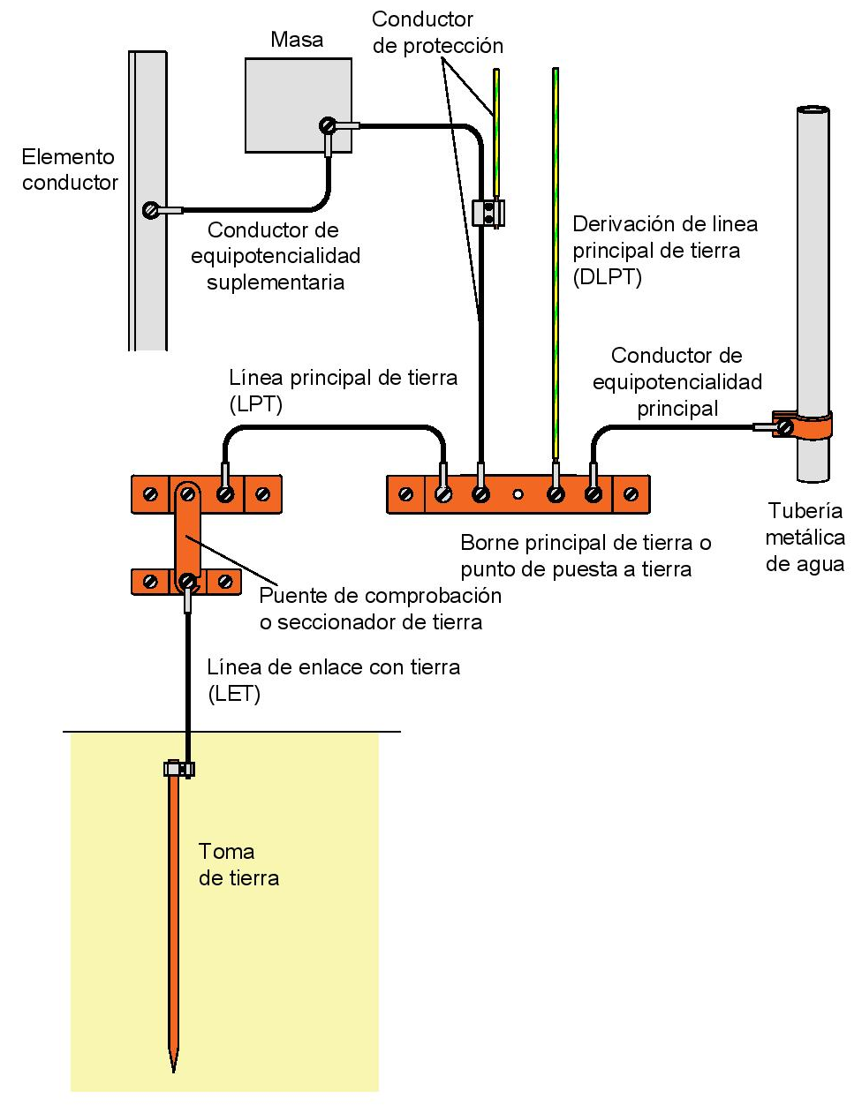
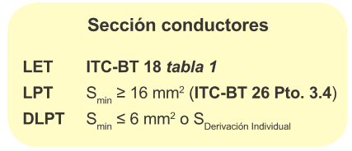
PARTES DE UNA INSTALACIÓN DE PUESTA A TIERRA
Puesta a tierra
Pág. 295

Slide 7
PARTES DE UNA INSTALACIÓN DE PUESTA A TIERRA
Electrodos
Para la toma de tierra se pueden utilizar electrodos formados por:
Barras, tubos
Pletinas, conductores desnudos
Placas
Anillos o mallas metálicas
Armaduras de hormigón enterradas
Otras estructuras enterradas

Slide 8
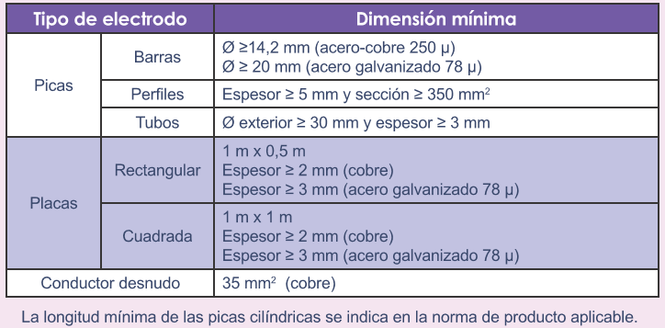
PARTES DE UNA INSTALACIÓN DE PUESTA A TIERRA
Electrodos
Pág. 297

Slide 9
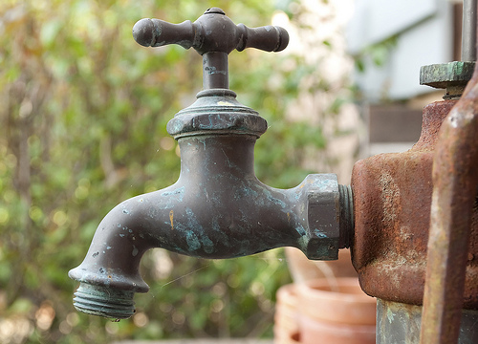
PARTES DE UNA INSTALACIÓN DE PUESTA A TIERRA
Electrodos
Los materiales utilizados afectarán a la resistencia mecánica y eléctrica por efecto de la corrosión.
Las canalizaciones metálicas de otros servicios (agua, líquidos o gases inflamables, calefacción central, etc.) no deben ser utilizadas como tomas de tierra por razones de seguridad.
Las envolventes de plomo y otras envolventes de cables pueden ser utilizadas como toma de tierra, previa autorización del propietario.

Slide 10
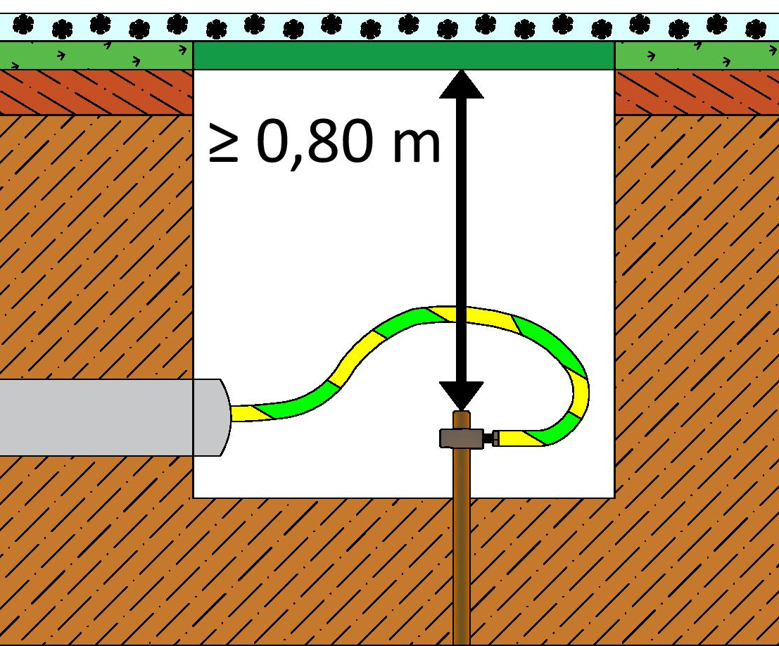
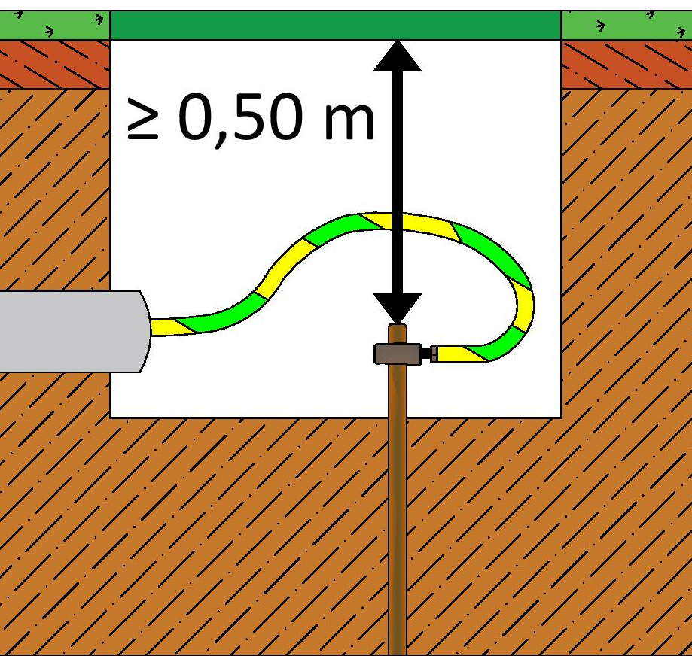
PARTES DE UNA INSTALACIÓN DE PUESTA A TIERRA
Electrodos
La profundidad de enterramiento será:
0,50 m en condiciones normales
0,80 m riesgo de heladas

Slide 11
PARTES DE UNA INSTALACIÓN DE PUESTA A TIERRA
Línea de enlace y Línea principal de tierra
Línea que enlaza el electrodo con el puente de comprobaciones con el borne principal de tierra pasando por el puente de comprobaciones
TIPO | Protegido mecánicamente |  | No protegido mecánicamente
 | S conductores de fase (mm²) | S conductores de protección (mm²)
Protegido contra la corrosión* | S ≤ 16 | Sp = S | 25 mm² Cobre 50 mm² Acero Galvanizado
 | 16 < S ≤ 35 | Sp = 16
 | S > 35 | Sp = Sf /2
No protegido contra la corrosión | 25 mm² Cobre 50 mm² Hierro
* La protección contra la corrosión puede obtenerse mediante una envolvente
Se recomiendo que la sección mínima para conductores de Cobre enterrado y desnudo sea de 35 mm²

Slide 12
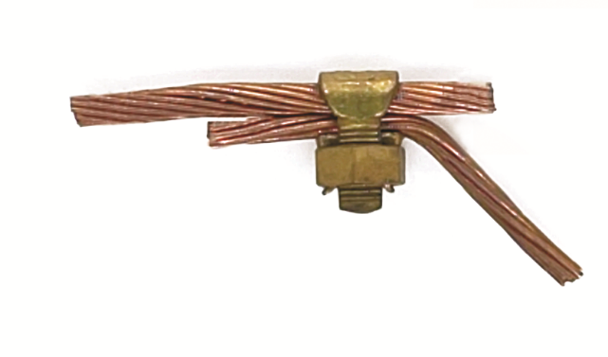
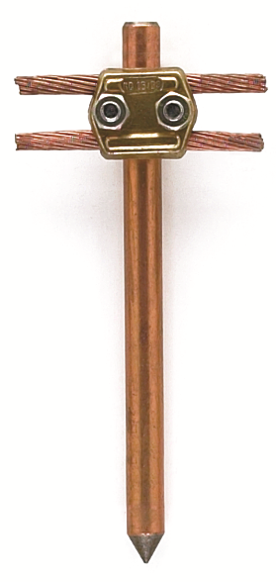
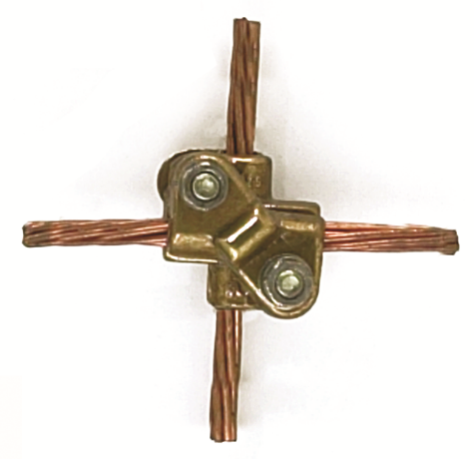
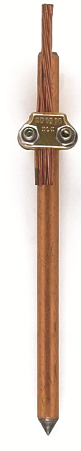
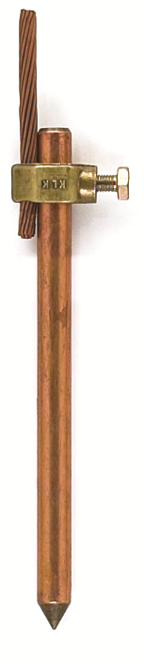
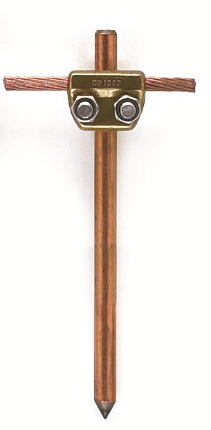
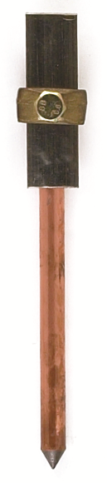
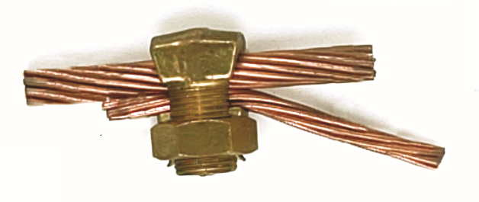
PARTES DE UNA INSTALACIÓN DE PUESTA A TIERRA
Línea de enlace y Línea principal de tierra
Las conexiones en los conductores de tierra serán mediante:
Tornillos de apriete u otros similares

Slide 13
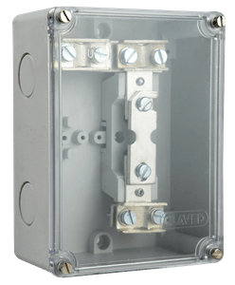
PARTES DE UNA INSTALACIÓN DE PUESTA A TIERRA
Puente de comprobación
Debe preverse sobre los conductores de tierra y en lugar accesible, un dispositivo que permita medir la resistencia de la toma de tierra correspondiente.
Realizar las mediciones
Mantenimientos

Slide 14
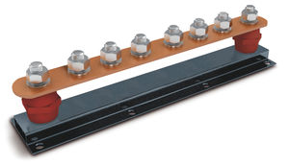
PARTES DE UNA INSTALACIÓN DE PUESTA A TIERRA
Borne principal de tierra
Barra de conexión de puesta a tierra formada por una pletina y 2 o más bornes de conexión para los conductores.

Slide 15
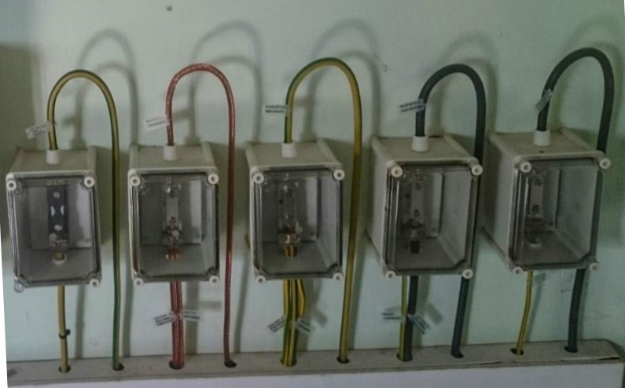
PARTES DE UNA INSTALACIÓN DE PUESTA A TIERRA
Bornes de puesta a tierra
Debe instalarse un borne principal de tierra, al cual deben unirse los siguientes conductores:
de unión equipotencial principal
de puesta a tierra funcional
de tierra
de protección

Slide 16
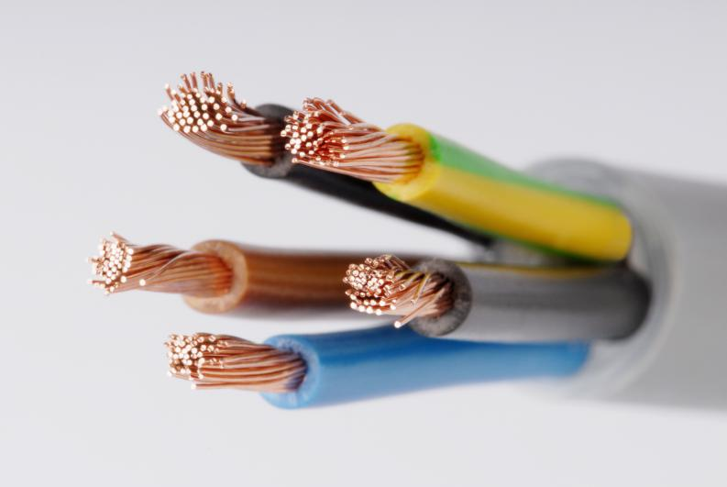
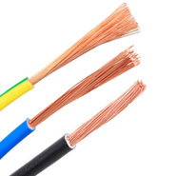
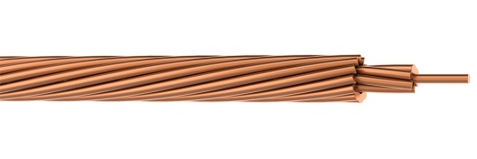

PARTES DE UNA INSTALACIÓN DE PUESTA A TIERRA
Conductores de protección
Pueden utilizarse:
conductores en los cables multiconductores
conductores aislados o desnudos que posean una envolvente común con los conductores activos
conductores separados desnudos o aislados

Slide 17
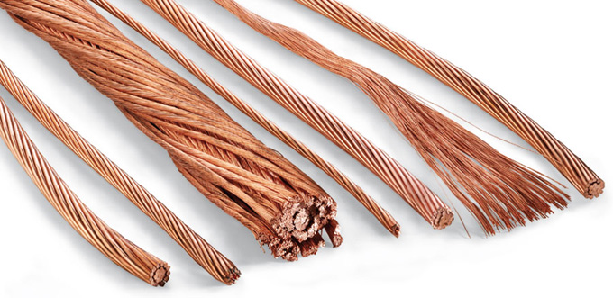
PARTES DE UNA INSTALACIÓN DE PUESTA A TIERRA
Conductores de unión equipotencial principal
No forman parte de la canalización de alimentación pero sirven para mantener cualquier masa metálica al mismo potencial que el conductores de protección:
Cu 2,5 mm², si disponen de protección mecánica
Cu 4 mm², si no disponen de protección mecánica

Slide 18
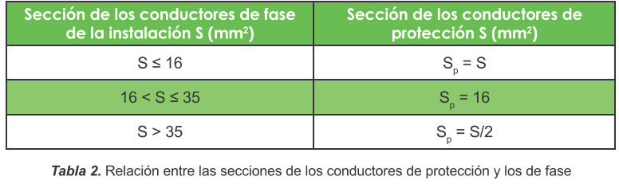
PARTES DE UNA INSTALACIÓN DE PUESTA A TIERRA
Conductores de puesta a tierra funcional
Conductores de protección
Conductores de tierra
Pág. 298

Slide 19
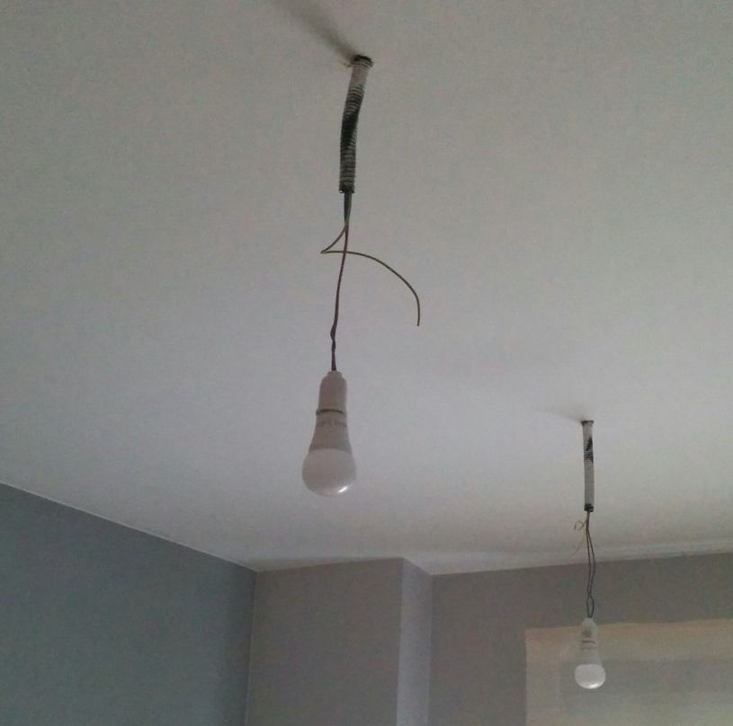
PARTES DE UNA INSTALACIÓN DE PUESTA A TIERRA
Conductores de protección
Se instalarán conductores de protección acompañando a los conductores activos en todos los circuitos de la vivienda hasta los puntos de utilización

Slide 20

PUESTAS A TIERRA POR RAZONES DE PROTECCIÓN, FUNCIONALES Y COMBINADAS
Puesta a tierra por razones funcionales
Deben ser realizadas de forma que aseguren:
El funcionamiento correcto del equipo
Permitan un funcionamiento correcto y fiable de la instalación.

Slide 21
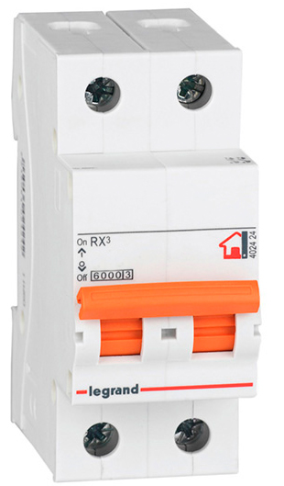
PUESTAS A TIERRA POR RAZONES DE PROTECCIÓN, FUNCIONALES Y COMBINADAS
Puesta a tierra por razones de protección
Cuando se utilicen dispositivos de protección contra sobreintensidades para la protección contra el choque eléctrico, será preceptiva la incorporación del conductor de protección en la misma canalización que los conductores activos o en su proximidad inmediata.

Slide 22
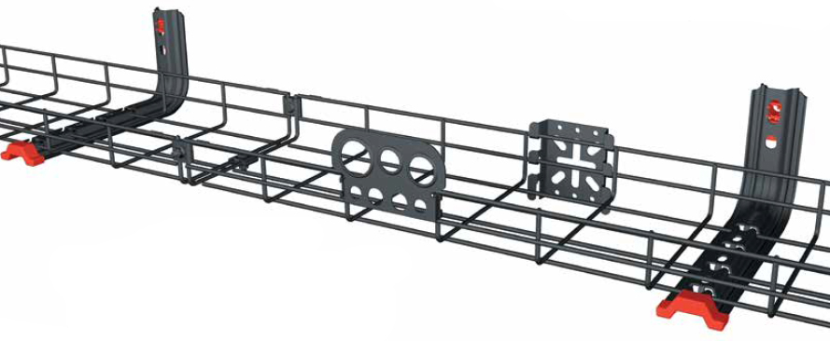
PUESTAS A TIERRA POR RAZONES DE PROTECCIÓN, FUNCIONALES Y COMBINADAS
Conductores de protección
Las envolventes metálicas pueden ser utilizadas como conductores de protección si satisfacen:
Continuidad eléctrica
Conductibilidad
Deben permitir la conexión de otros conductores

Slide 23
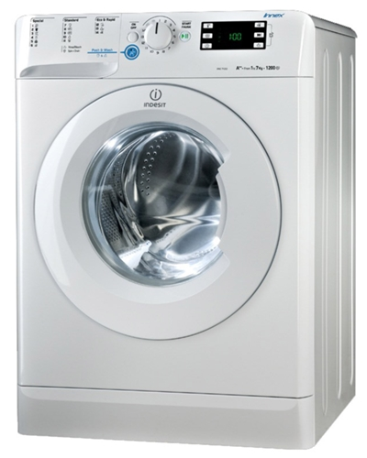
CONDUCTORES DE EQUIPOTENCIALIDAD
Conductores de protección
Las masas de los equipos a unir con los conductores de protección no deben ser conectadas en serie a excepción de las envolventes mencionadas anteriormente.

Slide 24
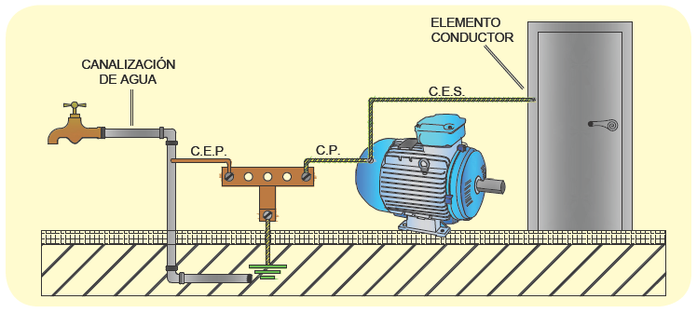
TOMAS DE TIERRA
Conductor de equipotencialidad
El conductor principal de equipotencialidad debe tener una sección:
no inferior a la mitad de la del conductor de protección
mínimo de 6 mm² Al
2,5 mm² Cu

Slide 25
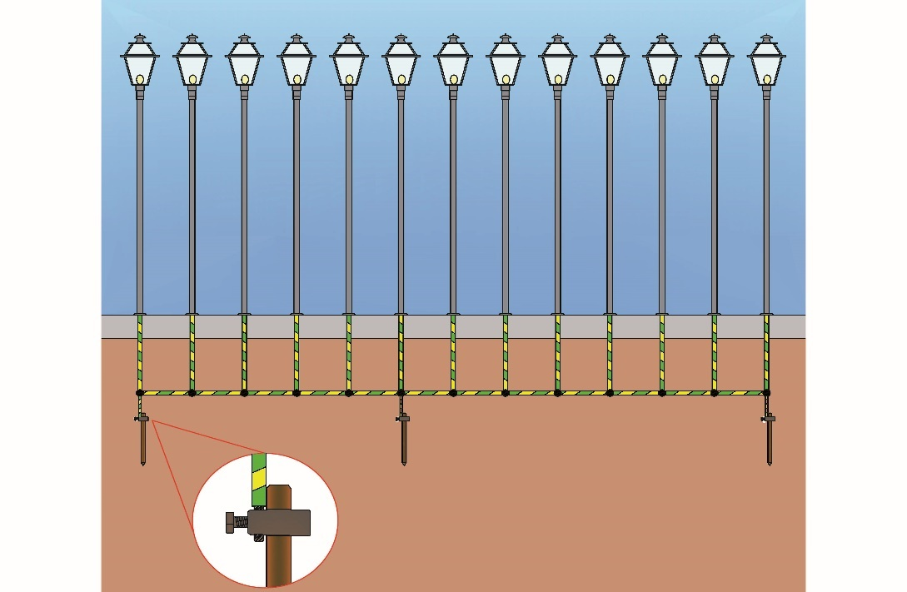
ITC-09 Instalaciones de alumbrado exterior
Características
La máxima resistencia de puesta a tierra será tal que, a lo largo de la vida de la instalación y en cualquier época del año “no se puedan producir tensiones de contacto mayores de 24 V”
Mínimo un electrodo de puesta a tierra cada 5 soportes de luminarias, y siempre en el primero y en el último soporte de cada línea.
Ejemplo:
Instalación de puesta a tierra para 13 farolas mediante 3 picas

Slide 26
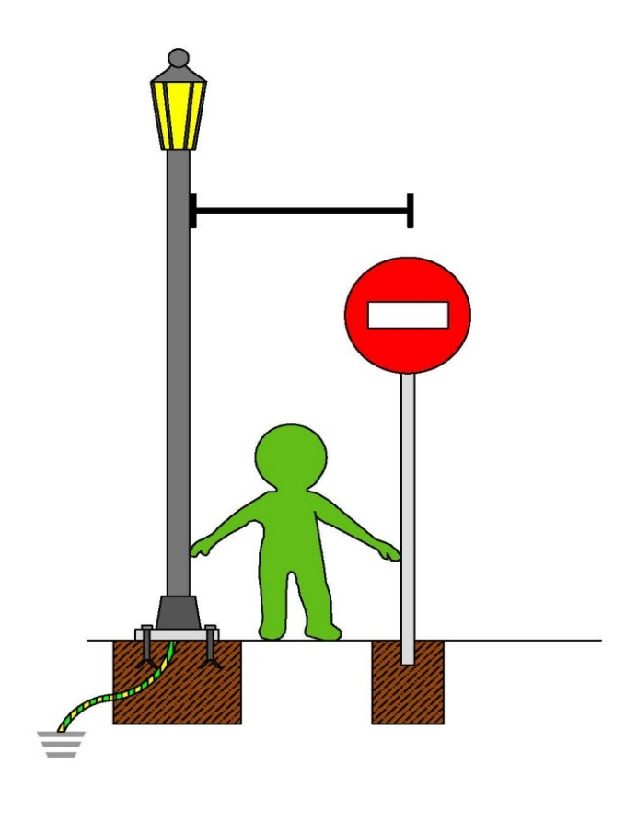
PRESCRIPCIONES ADICIONALES
ITC-09 Instalaciones de alumbrado exterior
Protección de las partes metálicas accesibles
Si el elemento conductor no comporta equipamiento eléctrico, no tiene que ejecutarse la conexión equipotencial dado que no aporta seguridad suplementaria.
Soporte de alumbrado y elementos conductores sin equipamiento eléctrico

Slide 27
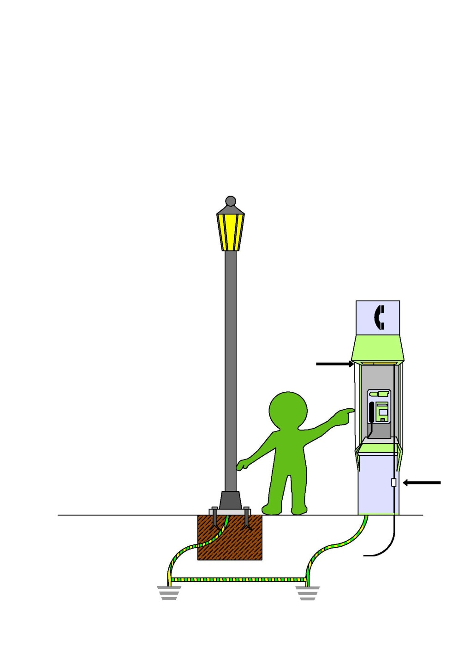
PRESCRIPCIONES ADICIONALES
ITC-09 Instalaciones de alumbrado exterior
Protección de las partes metálicas accesibles
El mobiliario urbano puede estar alimentado por la misma fuente o no.
El mobiliario urbano y edículo en vía pública es una masa como el soporte. Estas masas deben unirse de manera que asegure su equipotencialidad.
La alimentación del mobiliario debe estar protegida por interruptor diferencial de 30 mA
Soporte de alumbrado y mobiliario urbano o edículos con equipamiento eléctrico

Slide 28
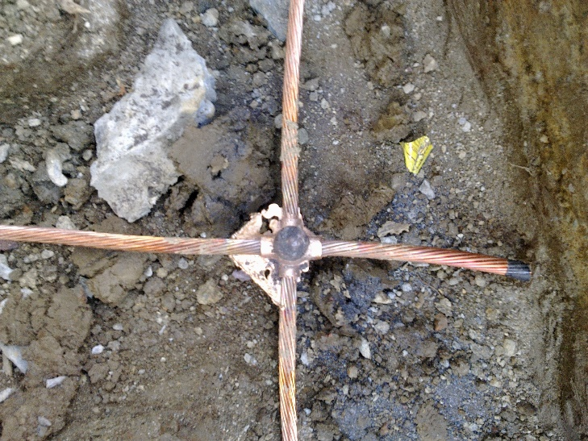
PRESCRIPCIONES ADICIONALES
ITC-26 Prescripciones generales de instalación
En nueva edificación se establecerá una toma de tierra de protección según el siguiente sistema:
Cuando se trate de construcciones que comprendan varios edificios próximos, se procurará unir entre sí los anillos que forman la toma de tierra de cada uno de ellos, con objeto de formar una malla de la mayor extensión posible.

Slide 29
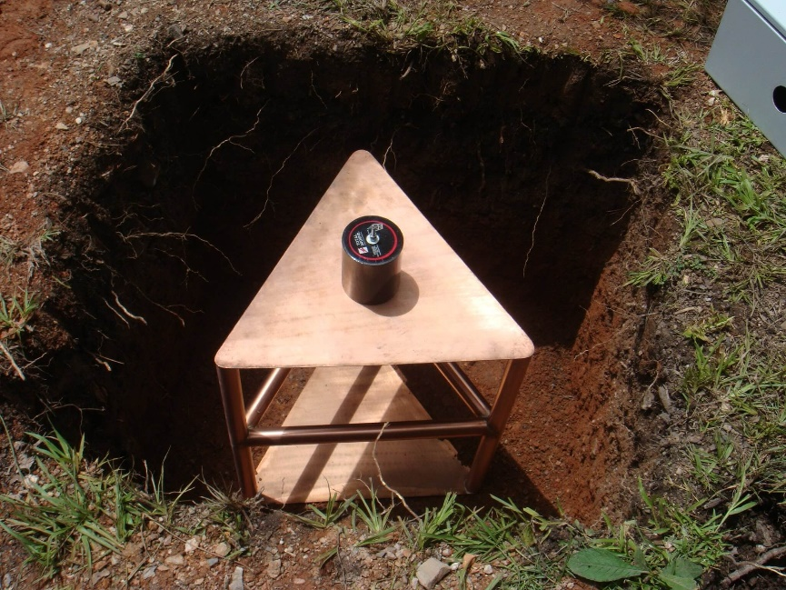
PRESCRIPCIONES ADICIONALES
ITC-26 Prescripciones generales de instalación
En rehabilitación o reforma de edificios existentes, la toma de tierra se podrá realizar también situando uno o varios electrodos en:
Patios de luces
Jardines particulares del edificio

Slide 30
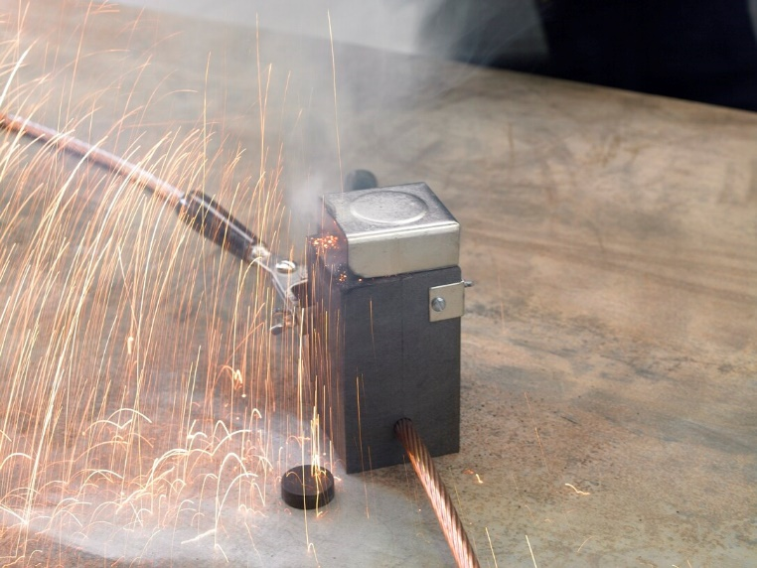
PRESENTACIÓN
ITC-26 Prescripciones generales de instalación
En rehabilitación o reforma de edificios existentes:
Al conductor en anillo o a los electrodos, se conectarán:
La estructura metálica del edificio
Un cierto número de hierros por zapata.
Estas conexiones se establecerán mediante soldadura
Aluminotérmica
Autógena

Slide 31
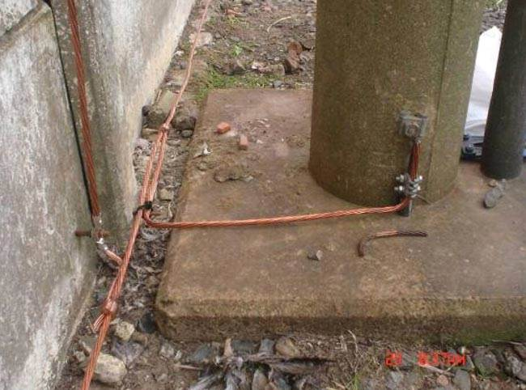
PRESCRIPCIONES ADICIONALES
ITC-26 Prescripciones generales de instalación
A la toma de tierra se conectará:
Toda masa metálica importante
Las partes metálicas de:
  Aparatos receptores*
  Los depósitos de gasóleo
  Las instalaciones de calefacción general
  Las instalaciones de agua
  Las instalaciones de gas canalizado
  Las antenas de radio y televisión

Slide 32
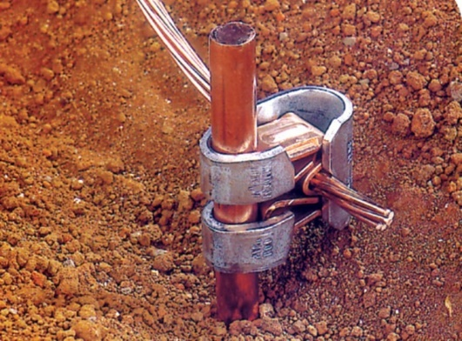
PRESCRIPCIONES ADICIONALES
ITC-26 Prescripciones generales de instalación
Instalaciones nuevas o reformas
En la centralización de contadores
En la base de las estructuras metálicas de ascensores y montacargas
En la ubicación de la caja general de protección
En cualquier local donde se prevea la instalación de elementos destinados a servicios generales o especiales que por su clase de aislamiento o condiciones de instalación deban ponerse a tierra.
Rehabilitación o reforma de edificios
Patios de luces

Slide 33
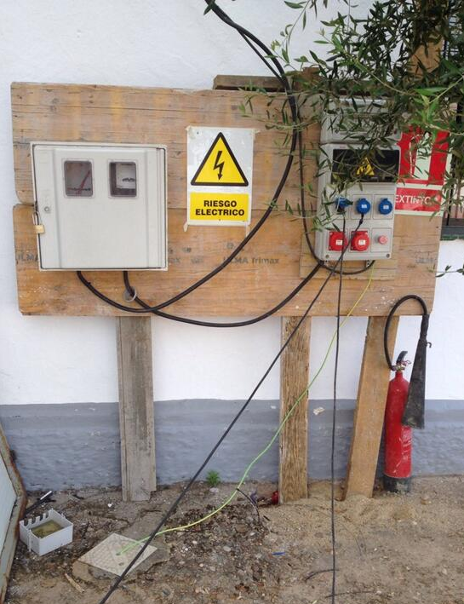
PRESENTACIÓN
ITC-33 Instalaciones provisionales y temporales de obras
La maquinaria y equipos de trabajo que puedan ser alcanzados por rayos deberán estar protegidos mediante:
Un sistema de protección externa contra el rayo
Una red de tierra adecuada

Slide 34
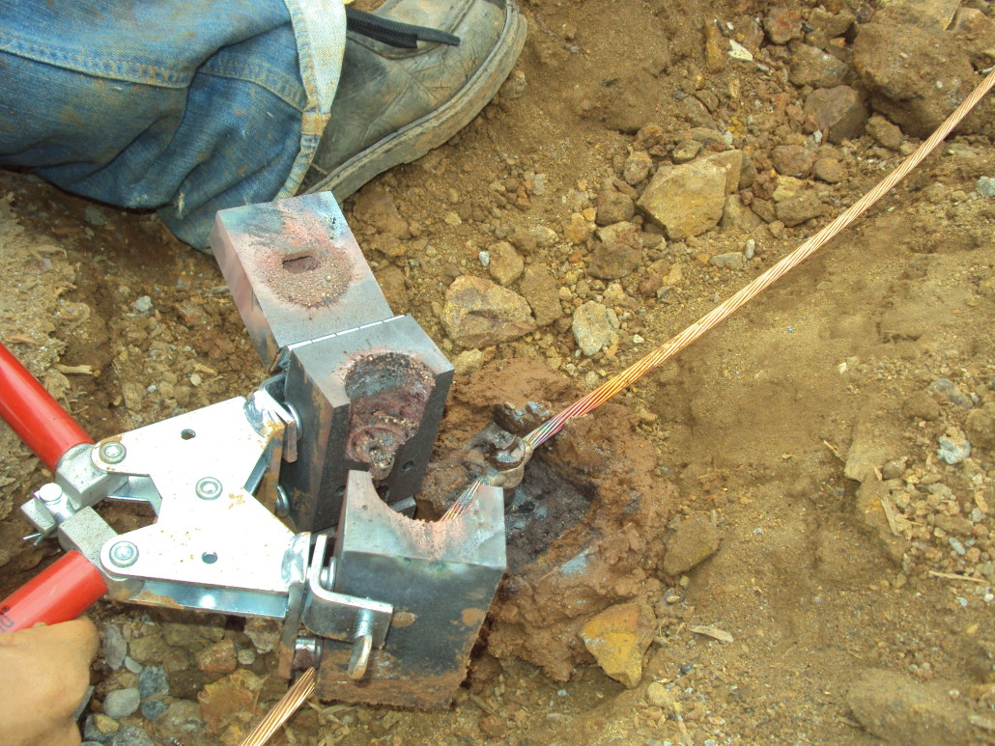
PRESENTACIÓN
ITC-33 Instalaciones provisionales y temporales de obras
La maquinaria y equipos de trabajo que puedan ser alcanzados por rayos deberán estar protegidos mediante:
Un sistema de protección externa contra el rayo
Una red de tierra adecuada

Slide 35
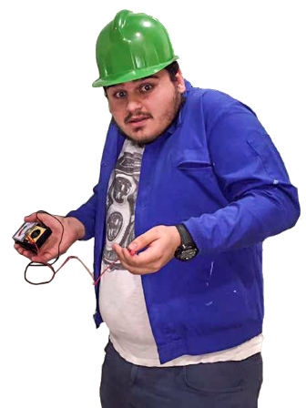
¿QUÉ VALOR DEBE TENER LA TOMA DE TIERRA?
Resistencia de las tomas de tierra
El valor de resistencia de tierra será tal que cualquier masa no pueda dar lugar a tensiones de contacto superiores a:
24 V en local o emplazamiento conductor
50 V en los demás casos.
¿Pero que valor es?

Slide 36
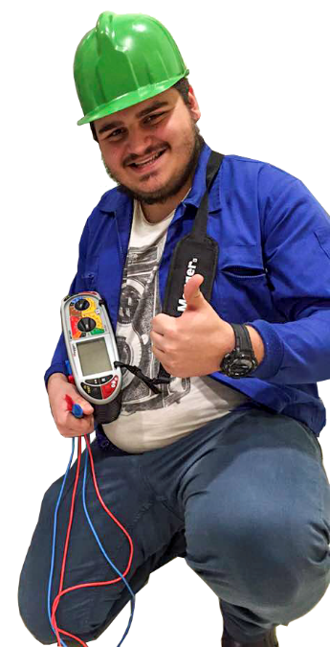
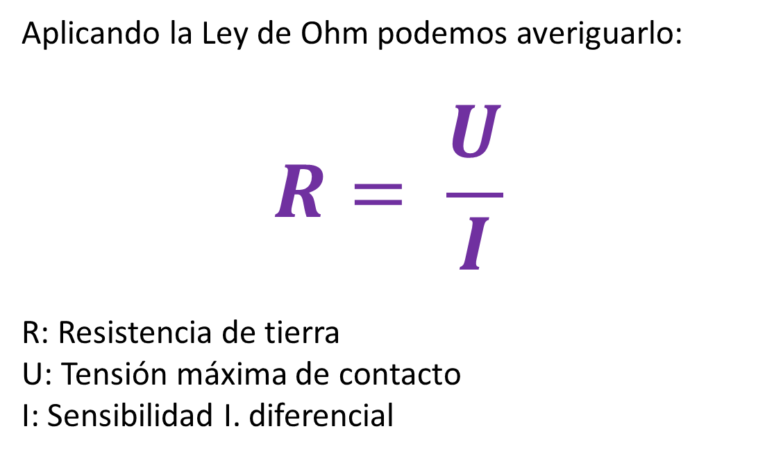
¿QUÉ VALOR DEBE TENER LA TOMA DE TIERRA?
Resistencia de las tomas de tierra
Aplicando la Ley de Ohm podemos averiguarlo:
$$R= \frac{U}{I}$$
R: Resistencia de tierra
U: Tensión máxima de contacto
I: Sensibilidad I. diferencial

Slide 37
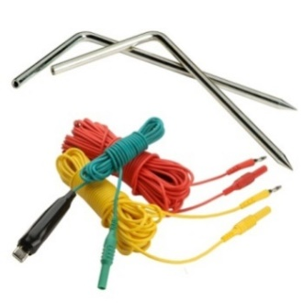
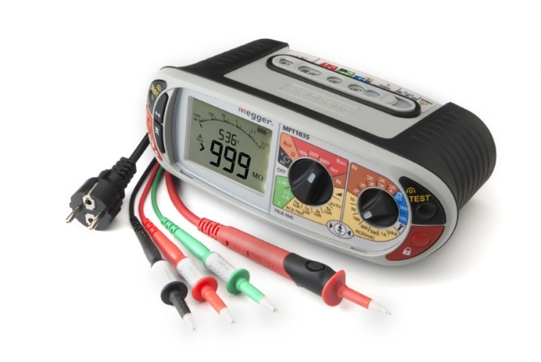
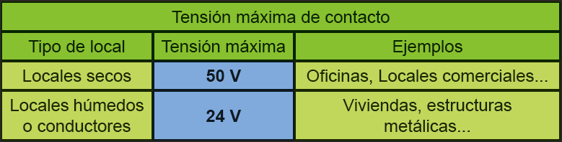
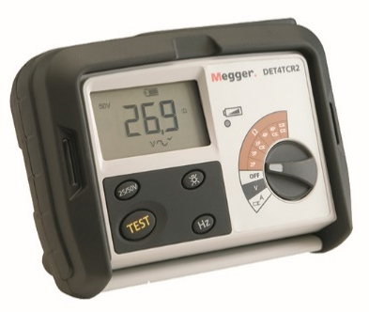

¿QUÉ VALOR DEBE TENER LA TOMA DE TIERRA?
Resistencia de las tomas de tierra

Slide 38

¿QUÉ VALOR DEBE TENER LA TOMA DE TIERRA?
Resistencia de las tomas de tierra
Instalaciones provisionales y de obras
Se instalará una toma de tierra, que se procurará sea definitiva del edificio, pero si no, se hará con el número de electrodos suficientes para que su resistencia sea inferior a 80 Ω.
R= 24 V= 80 Ω
0,3 A

Slide 39
¿QUÉ VALOR DEBE TENER LA TOMA DE TIERRA?
Resistencia de las tomas de tierra
VALORES DE REFERENCIA DE PUESTA A TIERRA EN FUNCIÓN DEL TIPO DE INSTALACIÓN
Alumbrado exterior | Resistencia a tierra | Sensibilidad Int. Diferencial
 | 30 Ω 5 Ω 1 Ω | 300 mA 500 mA 1000 mA
Locales Viviendas Oficinas (BOCM 138 12/08/2012) GUIA-ITC-BT 26 | Sin pararrayos | Con pararrayos
 | 37 Ω | 15 Ω
Luz de obra | 80 Ω
Temporal feria* CAM | 20 Ω

Slide 40


MEDICIÓN DE TIERRA
Resistencia de las tomas de tierra
Método 1. Método de medida a 3 hilos
Medida convencional

Slide 41

MEDICIÓN DE TIERRA
Resistencia de las tomas de tierra
Método 2. Método de medida a 3 hilos con pinza de corriente
Sin necesidad de desconectarla

Slide 42

MEDICIÓN DE TIERRA
Resistencia de las tomas de tierra
Método 3. Método de medida con dos pinzas
Sin necesidad de picas auxiliares

Slide 43

MEDICIÓN DE TIERRA
Resistencia de las tomas de tierra
Método 4. Método de medida a 2 hilos
Mediante una única pica auxiliar

Slide 44


MEDICIÓN DE TIERRA
Resistencia de las tomas de tierra
Medición 5. Medida de impedancia de bucle
Medición a 3 hilos

Slide 45

REVISIONES DE TIERRA
¿Quién y cuándo?
En el momento de dar de alta la instalación por el Director de la Obra o Instalador Autorizado.
Anualmente en la época que el terreno esté más seco.
Al menos una vez cada cinco años cuando la conservación de los electrodos sea dudosa se descubrirá para su examen.

Slide 46

REVISIONES DE TIERRA
¿Quién y cuándo?

Slide 47

www.plcmadrid.es/rebt

